Slide 1

Основная образовательная программа начального общего образования: процедура принятия и утверждения; внесение изменений.
Департамент образования Орловской области
Управление контроля и надзора в сфере образования
Дозмолина А. А., начальник отдела государственной аккредитации и лицензирования управления контроля и надзора в сфере образования Департамента образования Орловской области
12 января 2022 года

Slide 2
Федеральный закон от 29.12.2012 № 273-ФЗ «Об образовании в Российской Федерации»
ч. 3 ст. 28
К компетенции образовательной организации в установленной сфере деятельности относятся:
…
6) разработка и утверждение образовательных программ образовательной организации, если иное не установлено настоящим Федеральным законом;
….

Slide 3
Федеральный закон от 29.12.2012 № 273-ФЗ «Об образовании в Российской Федерации»
ч. 1 ст. 25
Образовательная организация действует на основании устава, утвержденного в порядке, установленном законодательством Российской Федерации.
ч. 2 ст. 25
В уставе образовательной организации должна содержаться наряду с информацией, предусмотренной законодательством Российской Федерации, следующая информация: …
структура и компетенция органов управления образовательной организацией, порядок их формирования и сроки полномочий.

Slide 4
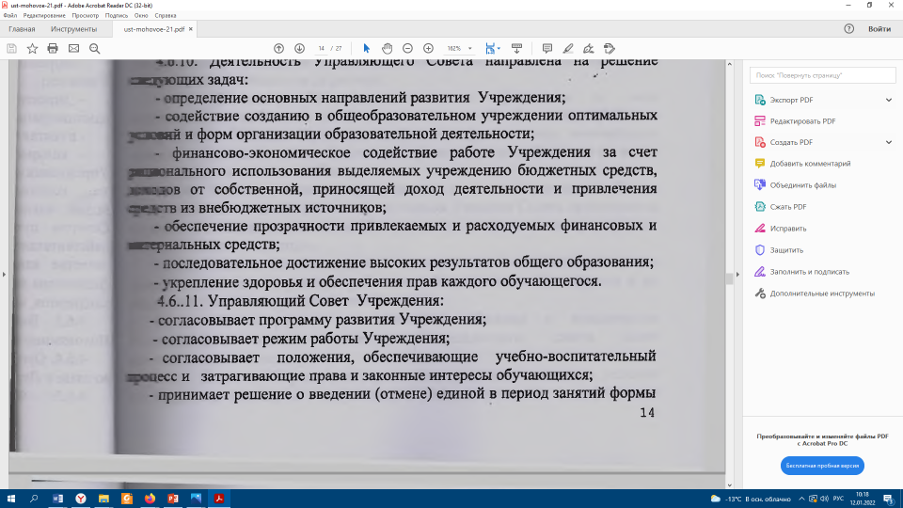

Slide 5
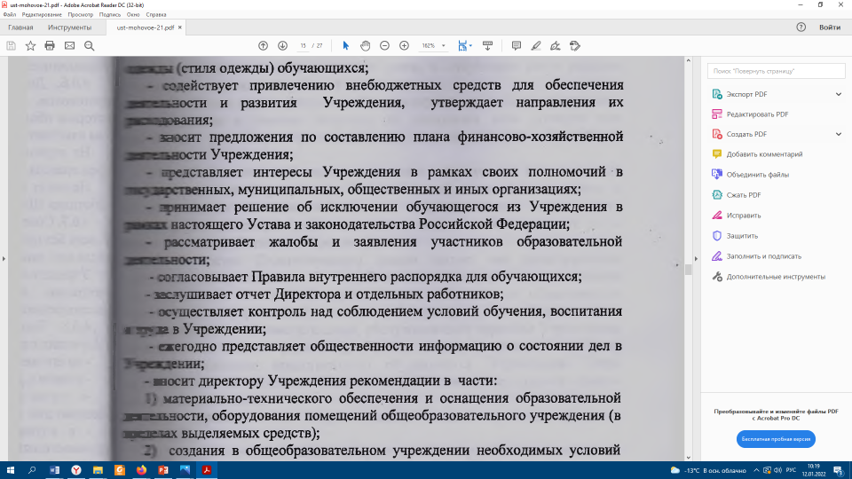

Slide 6
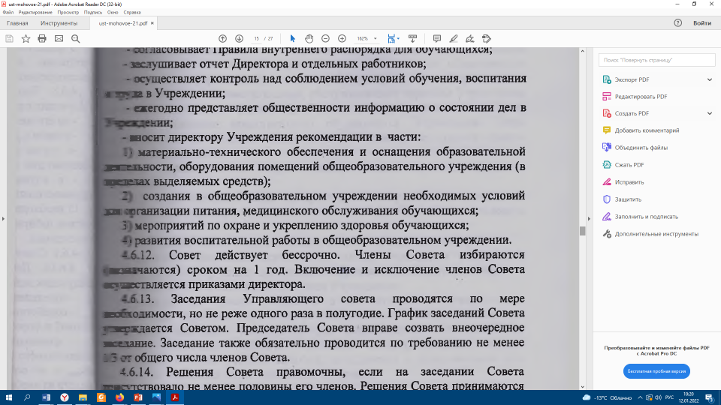

Slide 7
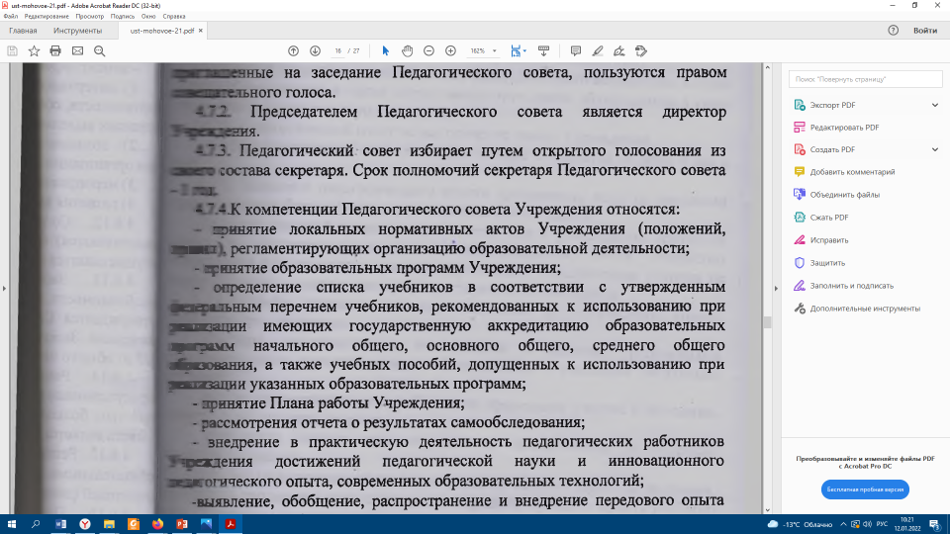

Slide 8
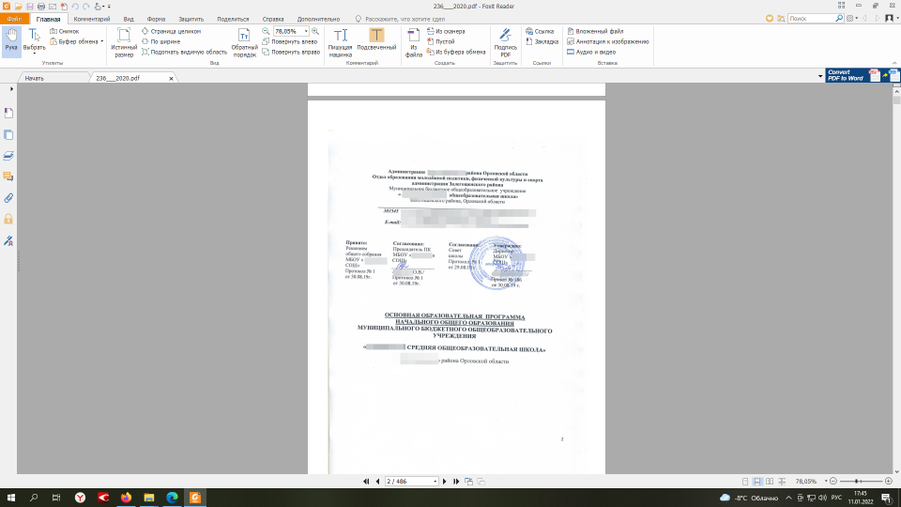

Slide 9
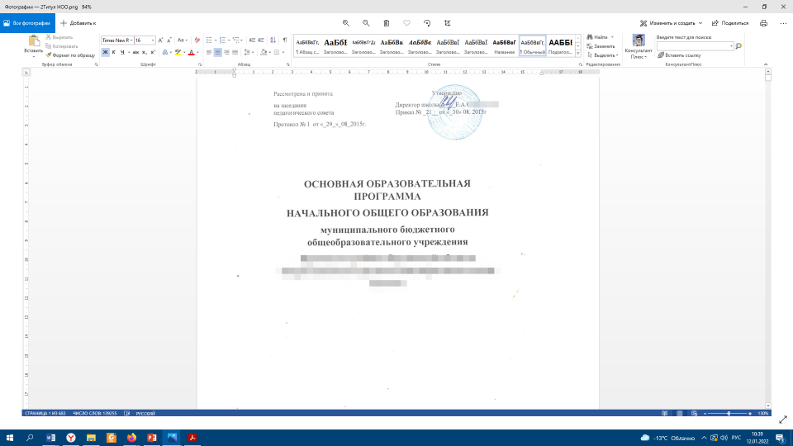

Slide 10
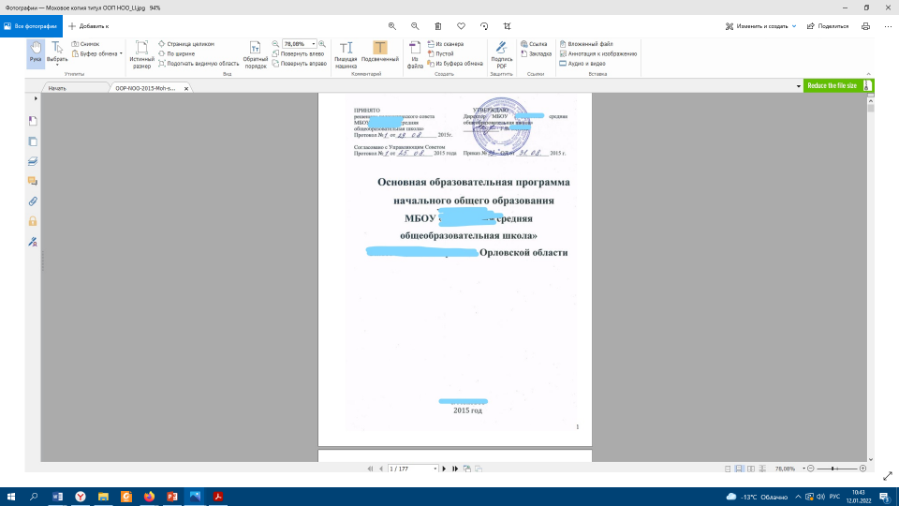

Slide 11
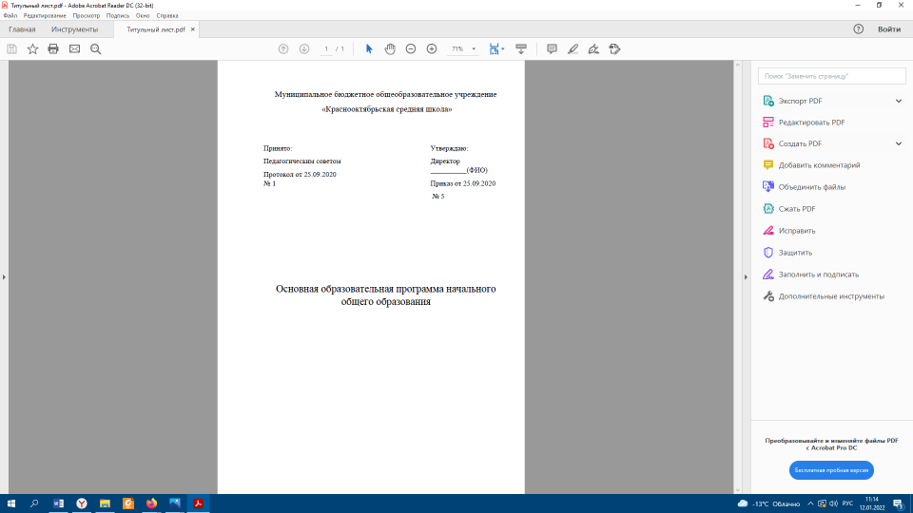

Slide 12
Федеральный государственный образовательный стандарт начального общего образования, утвержденный приказом Министерства просвещения РФ от 31 мая 2021 г. № 286
34.2. В целях обеспечения реализации программы начального общего образования в Организации для участников образовательных отношений должны создаваться условия, обеспечивающие возможность:
…участия обучающихся, их родителей (законных представителей) и педагогических работников в разработке программы начального общего образования, проектировании и развитии в Организации социальной среды, а также в разработке и реализации индивидуальных учебных планов.

Slide 13
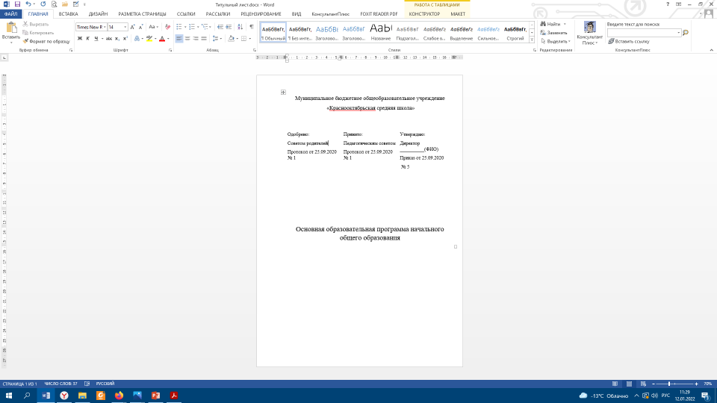

Slide 14
Федеральный закон от 29.12.2012 № 273-ФЗ «Об образовании в Российской Федерации»
п. 9 ст. 2
Образовательная программа - комплекс основных характеристик образования (объем, содержание, планируемые результаты) и организационно-педагогических условий, который представлен в виде учебного плана, календарного учебного графика, рабочих программ учебных предметов, курсов, дисциплин (модулей), иных компонентов, оценочных и методических материалов, а также в предусмотренных настоящим Федеральным законом случаях в виде рабочей программы воспитания, календарного плана воспитательной работы, форм аттестации;

Slide 15
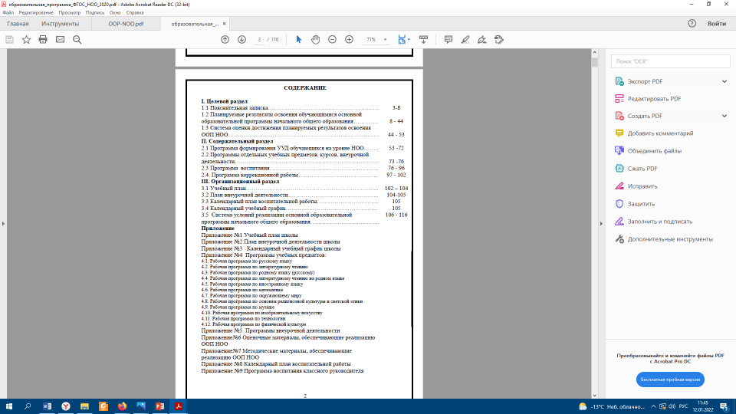

Slide 16
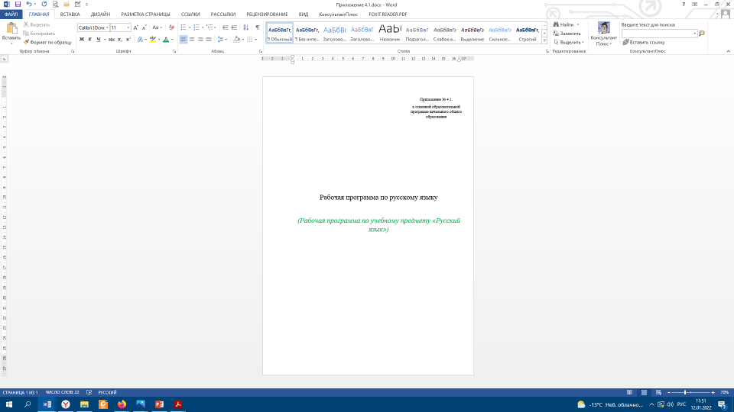
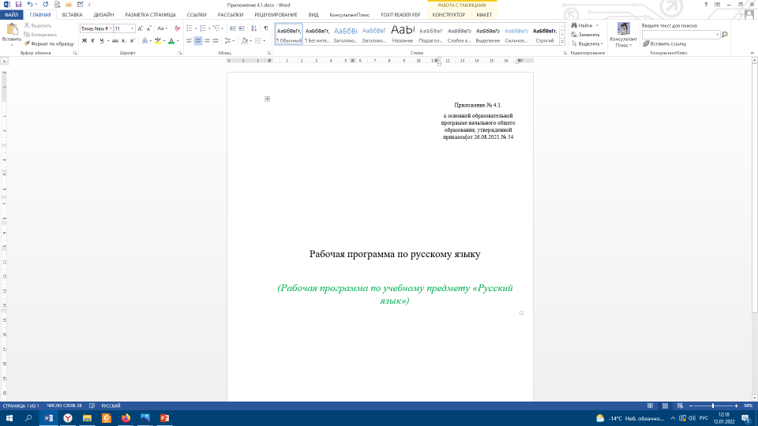

Slide 17
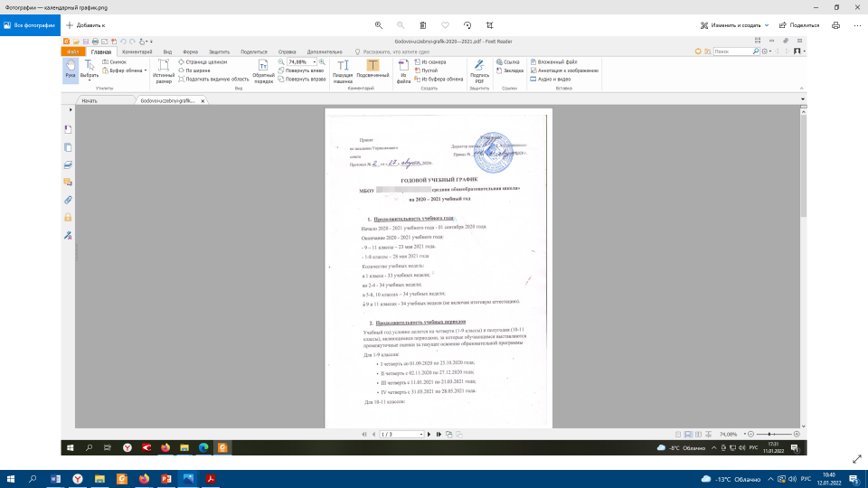

Slide 18
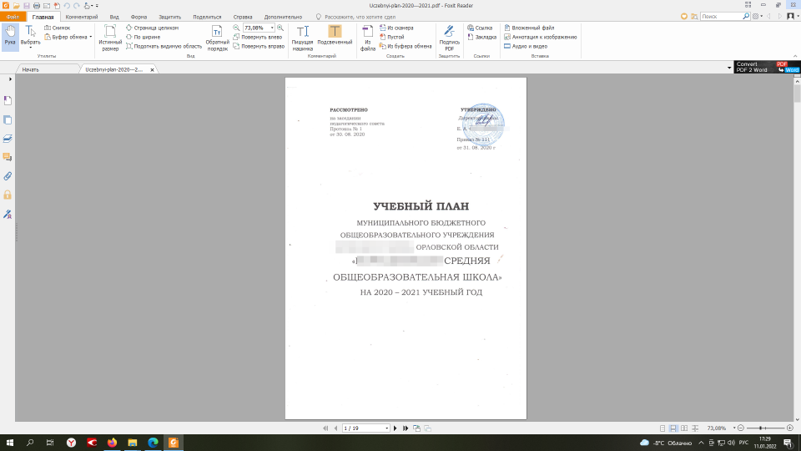

Slide 19
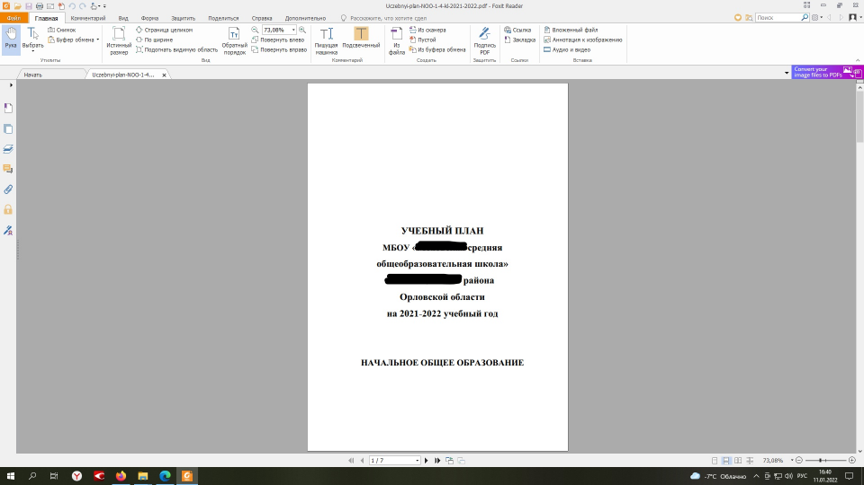

Slide 20
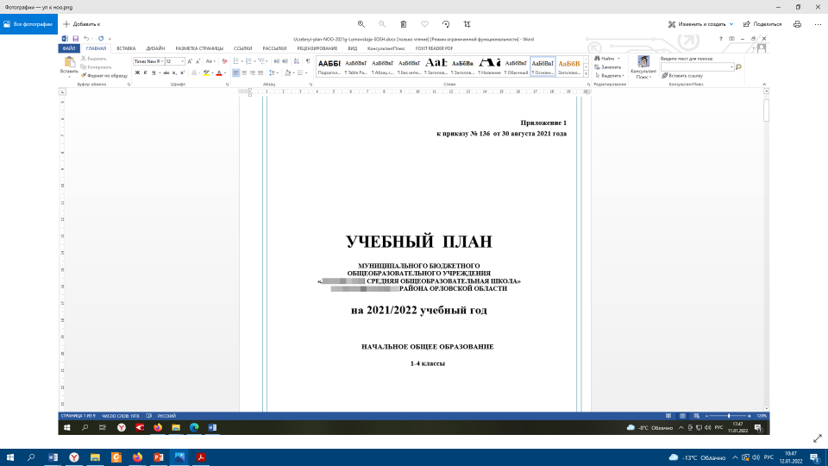

Slide 21
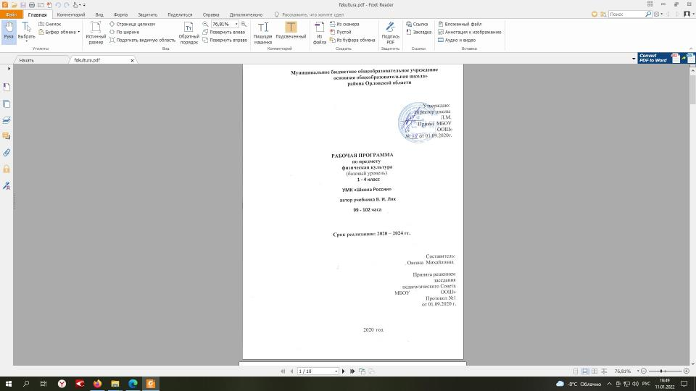

Slide 22
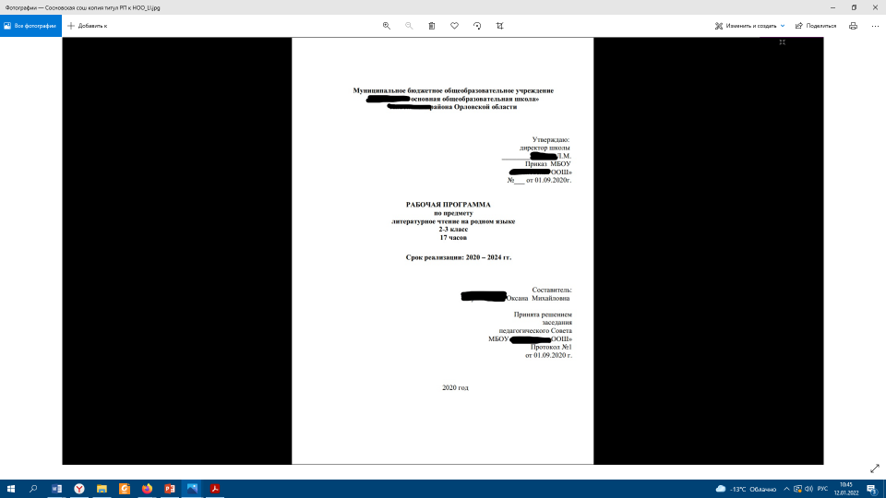

Slide 23
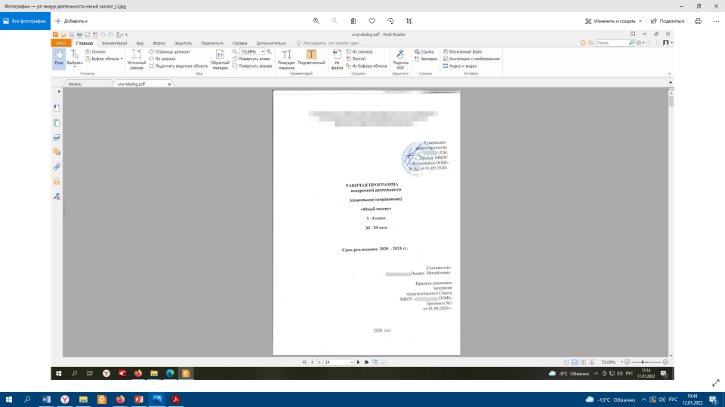

Slide 24
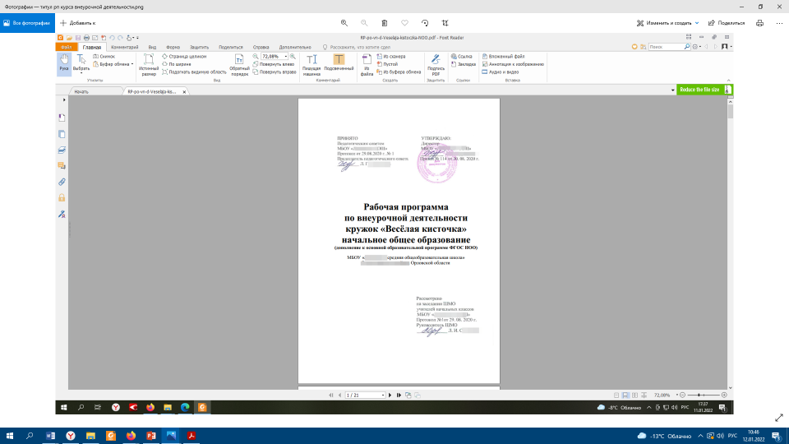

Slide 25
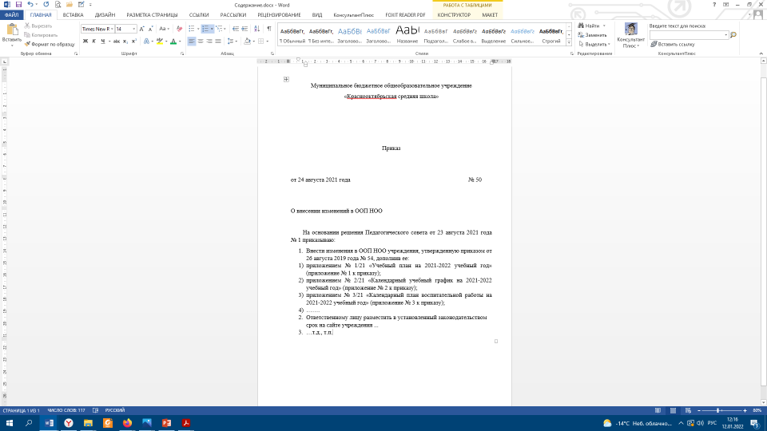

Slide 26
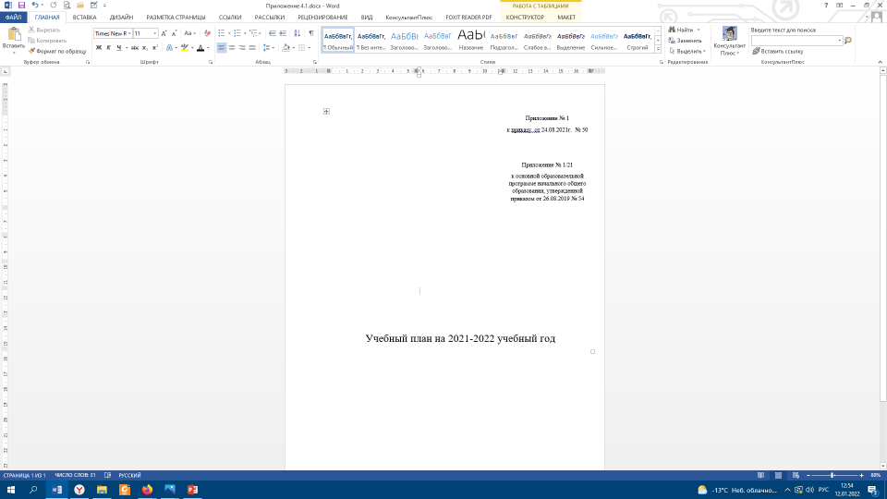

Slide 27
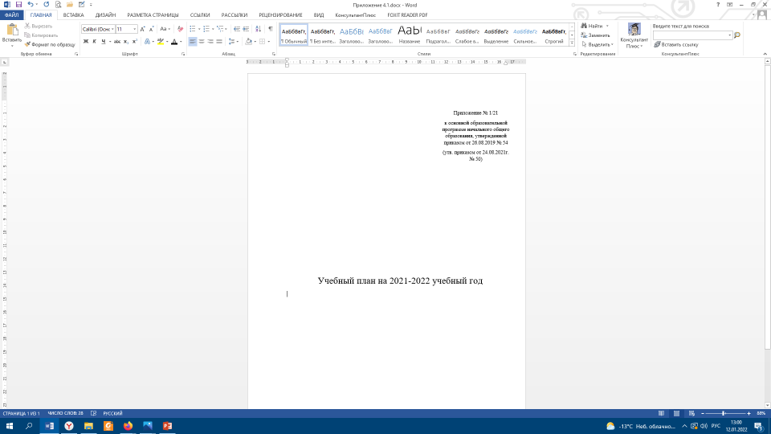

Slide 28
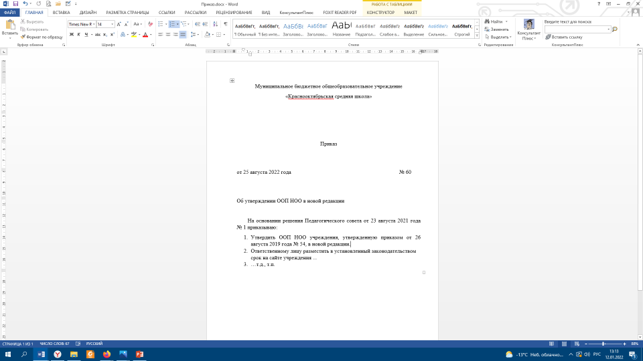

Slide 29
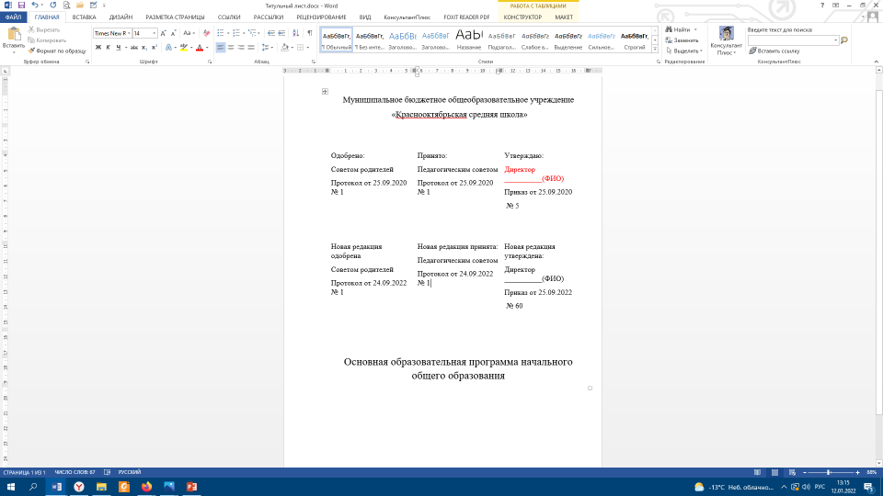

Slide 30
Образовательные программы принятые с нарушением установленного порядка, не применяются и подлежат отмене образовательной организацией.

Slide 31
Спасибо за внимание! Дозмолина Александра Анатольевна, тел. 43-00-68

